Slide 1
স্বাগত

Slide 2
পরিচিতি
শিক্ষক
পাঠ
শ্রেণি: দশম
বিষয়ঃ তথ্য ও যোগাযোগ প্রযুক্তি
অধ্যায়ঃ ০১
*ই-লার্নিং ও বাংলাদেশ*
শামীমা সুলতানা
সহকারী শিক্ষক, তথ্য ও যোগাযোগ প্রযুক্তি
প্রাণ-আরএফএল পাবলিক স্কুল।

Slide 3
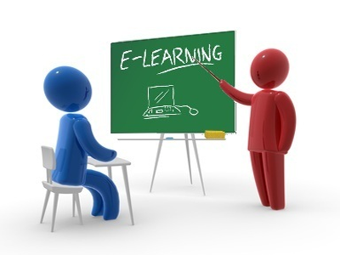
আজকের পাঠ…
ই-লার্নিং এবং বাংলাদেশ

Slide 4
শিখনফল
এই পাঠ শেষে শিক্ষার্থীরা…
১। ই-লার্নিং-এর ধারণা ব্যাখ্যা পারবে;
২। শিক্ষায় ই-লার্নিংএর ভূমিকা বর্ণনা করতে পারবে;
৩। বাংলাদেশে ই-লার্নিংএর অবস্থা চিহ্নিত করতে পারবে;
৪। বাংলাদেশে ই-লার্নিংএর ভূমিকা ব্যাখ্যা করতে পারবে।

Slide 5
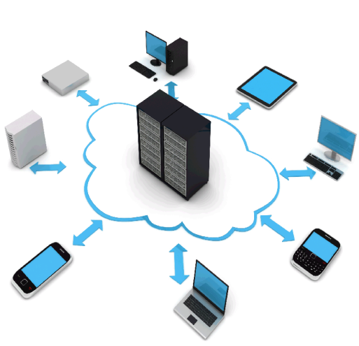
ই-লার্নিং
সিডিরম
নেটওয়ার্ক
ইন্টারনেট
টিভি চ্যানেল
ই-লার্নিং এর মাধ্যম

Slide 6
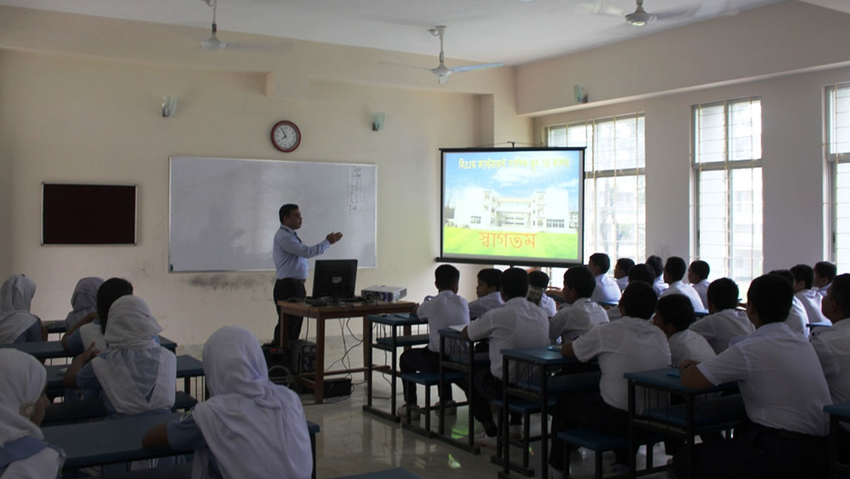
ই-লার্নিং
ই-লার্নিং যন্ত্র ব্যবহার করে পাঠদান কার্যক্রম
পাঠদান পদ্ধতি

Slide 7
ই-লার্নিং
ই-লার্নিং যন্ত্র ব্যবহার করে পাঠদান
ই-লার্নিং কিন্তু মোটেও সনাতন পদ্ধতিতে পাঠদানের বিকল্প নয়, এটি সনাতন পদ্ধতির পরিপূরক।

Slide 8
জোড়ায় কাজ
ই-লার্নিংএর মাধ্যমে শিক্ষা গ্রহণ করতে হলে কী কী মাধ্যম ব্যবহার করবে?

Slide 9
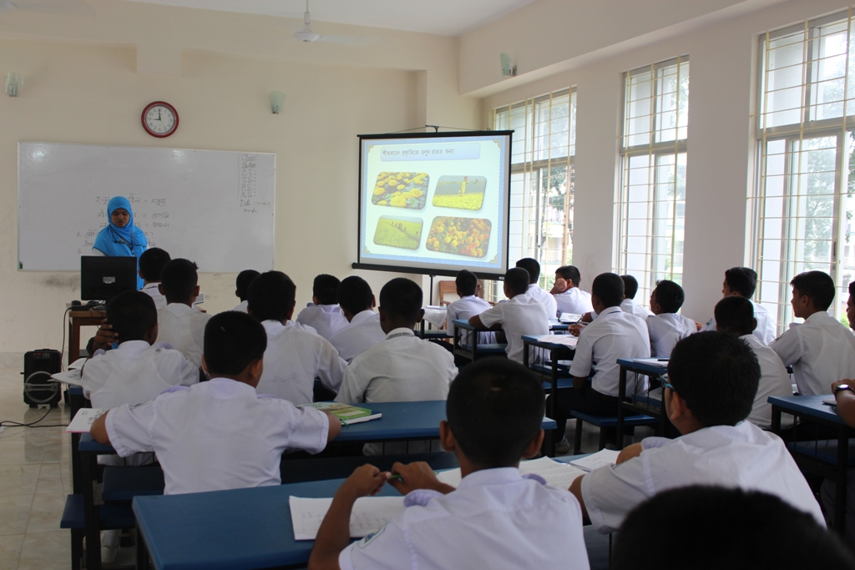
শিক্ষায় ই-লার্নিং এর ভূমিকা
একজন শিক্ষক চাইলে নিজেই তার পাঠদানে সহায়তা করার জন্যে প্রয়োজনীয় বিষয়ের কন্টেন্ট তৈরি করতে পারেন এবং সেটি বার বার ব্যবহার করতে পারেন।

Slide 10
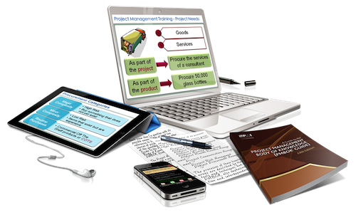
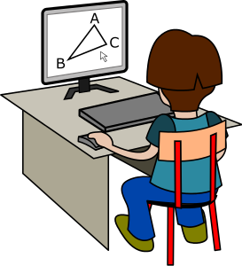
বিশ্বজুড়ে ই-লার্নিং
হোমওয়ার্ক জমাদান
অনলাইনে উন্মোক্ত কোর্স
অনলাইনে পরীক্ষা

Slide 11
বিশ্বজুড়ে ই-লার্নিং

Slide 12
বাংলাদেশে ই-লার্নিং
বাংলাদেশেও বিশ্বমানের ওয়েব পোর্টাল তৈরি হয়েছে

Slide 13
দলগত কাজ
শিক্ষার মান বৃদ্ধিতে ই-লার্নিং কী ভূমিকা রাখতে পারে দলে আলোচনা করে উপস্থাপন কর।

Slide 14
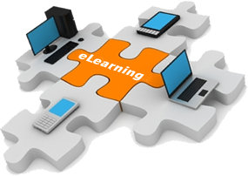
মূল্যায়ন
১। ই-লার্নিং কী?
২। কীভাবে ই-লার্নিং এর মাধ্যমে তুমি শিক্ষা গ্রহণ করবে?
৩। বাংলাদেশে ই-লার্নিং এর অগ্রগতি কীভাবে হচ্ছে?

Slide 15
বাড়ির কাজ
“ই-লার্নিং এর মাধ্যমে বাংলাদেশের শিক্ষা দ্রুত অগ্রগতি হবে” উক্তিটির বর্ণনা কর।

Slide 16
ধন্যবাদ

